Slide 1
Memory and network stack tuning in Linux:
the story of highly loaded servers migration to fresh Linux distribution
Dmitry Samsonov
Notes:
Всем привет! Привет, админы!
надеюсь все передохнули, обсудили доклады и готовы к новой информации

Slide 2
Dmitry Samsonov
Lead System Administrator at Odnoklassniki
Expertise:
Zabbix
CFEngine
Linux tuning
dmitry.samsonov@odnoklassniki.ru
https://www.linkedin.com/in/dmitrysamsonov

Slide 3
OpenSuSE 10.2
Release: 07.12.2006
End of life: 30.11.2008
CentOS 7
Release: 07.07.2014
End of life: 30.06.2024
Notes:
В конце прошлого года мы начали переводить наши сервера со старого Opensuse на новый Centos, потому что обновлять пакеты своими силами становилось всё труднее, разработчики требовали новые версии приложений и библиотек, а безопасники пугали уязвимостями.

Slide 4
Video distribution
4 x 10Gbit/s to users
2 x 10Gbit/s to storage
256GB RAM — in-memory cache
22 х 480GB SSD — SSD cache
2 х E5-2690 v2
Notes:
Благодаря качественному подготовительному процессу миграция пошла гладко и центос пополз по проду, пришла очередь серверов видео раздачи, самых мощных и нагруженным в проде
таких серверов у нас больше 40
после раскатки мы столкнулись с чередой проблем, так же заодно мы решили разобраться и с некоторыми старыми проблемами

Slide 5
TOC
Memory
OOM killer
Swap
Network
Broken pipe
Network load distribution between CPU cores
SoftIRQ
Notes:
о том как мы их решали и заново открывали для себя линукс и будет мой доклад
Всего будет 5 частей - 2 про память и 3 про сеть. Итак, начнём.

Slide 6
Memory
OOM killer

Slide 7
1. All the physical memory
NODE 0 (CPU N0)
NODE 1 (CPU N1)
3. Each zone
2⁰*PAGE_SIZE
2¹*PAGE_SIZE
2²*PAGE_SIZE
2³*PAGE_SIZE
2⁴*PAGE_SIZE
2⁵*PAGE_SIZE
2⁶*PAGE_SIZE
2⁷*PAGE_SIZE ...
2⁸*PAGE_SIZE ...
2⁹*PAGE_SIZE ...
2¹⁰*PAGE_SIZE ...
2. NODE 0 (only)
ZONE_NORMAL (4+GB)
ZONE_DMA32 (0-4GB)
ZONE_DMA (0-16MB)
Notes:
Ноды
Зоны
Чанки
память доступна приложениям не как 1 кусок, а как много кусков разного размера
сначала они большие, по мере выделения приложениям они режутся на более мелкие

Slide 8
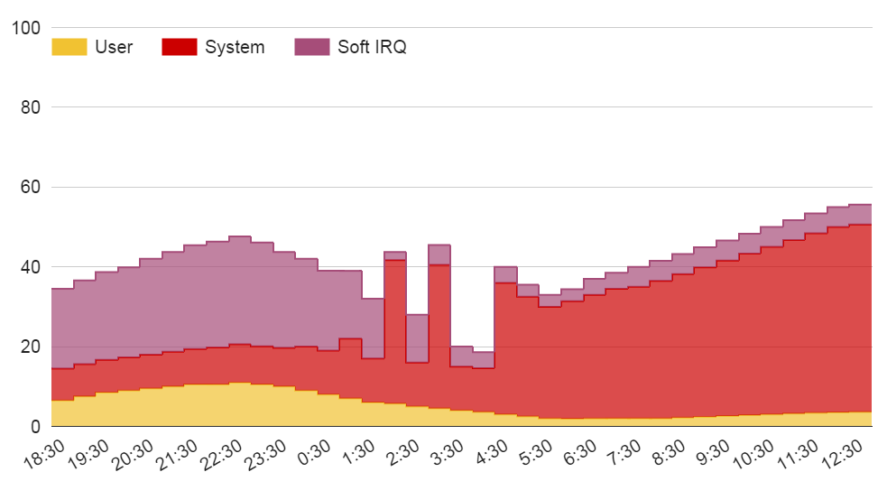
What is going on?
OOM killer, system CPU spikes!
Notes:
18:00 до 12:00
час пик, ночь

Slide 9
Memory fragmentation
Memory after server has booted up
After some time
After some more time
Notes:
Фрагмантация есть всегда, но не всегда она мешает.

Slide 10
Why this is happening?
Lack of free memory
Memory pressure
Notes:
Memory pressure - интенсивное использование памят
мы столкнулись с memory pressure

Slide 11
What to do with fragmentation?
Increase vm.min_free_kbytes!
High/low/min watermark.
/proc/zoneinfo
Node 0, zone Normal
pages free 2020543
min 1297238
low 1621547
high 1945857
Notes:
увеличивая шанс, что в ней будут свободными страницы нужного размера
уровень (watermark) при котором начинается reclaim и в случае неудачи compaction (дефрагментация памяти)
увеличивать пока проблемы не прекратятся, у нас 1Г, а по умолчанию высчитывает ядро по объёму памяти

Slide 12
Current fragmentation status
/proc/buddyinfo
Node 0, zone DMA 0 0 1 0 ...
Node 0, zone DMA32 1147 980 813 450 ...
Node 0, zone Normal 55014 15311 1173 120 ...
Node 1, zone Normal 70581 15309 2604 200 ...
... 2 1 1 0 1 1 3
... 386 115 32 14 2 3 5
... 5 0 0 0 0 0 0
... 32 0 0 0 0 0 0

Slide 13
Why is it bad to increase min_free_kbytes?
Part of the memory min_free_kbytes-sized will not be available.
Notes:
ни приложение, ни ядром
даже под page cache
Был случай, когда спасло только min_free_kbytes =10Г

Slide 14
Memory
Swap

Slide 15
What is going on?
40GB of free memory and vm.swappiness=0, but server is still swapping!
Notes:
Кроме фрагментации.
Может просто тормозить, или опять же съедать system time, т.к. свободные страницы будут на другой ноде.
NUMA

Slide 16
1. All the physical memory
3. Each zone
NODE 0 (CPU N0)
NODE 1 (CPU N1)
2⁰*PAGE_SIZE
2¹*PAGE_SIZE
2²*PAGE_SIZE
2³*PAGE_SIZE
2⁴*PAGE_SIZE
2⁵*PAGE_SIZE
2⁶*PAGE_SIZE
2⁷*PAGE_SIZE ...
2⁸*PAGE_SIZE ...
2⁹*PAGE_SIZE ...
2¹⁰*PAGE_SIZE ...
2. NODE 0 (only)
ZONE_NORMAL (4+GB)
ZONE_DMA32 (0-4GB)
ZONE_DMA (0-16MB)
Notes:
если хв и ос Numa-aware, то приложения будут получать память на той ноде на которой работают, будет выше cache hit и выше скорость

Slide 17
Uneven memory usage between nodes
Free
Used
Free
Used
NODE 0
(CPU N0)
NODE 1
(CPU N1)
Notes:
у нас на серверах есть 1 большой tmpfs, который создаётс 1 тридом, поэтому в основном использовалась память одной ноды
при высоком memory pressure ядро может решить, что засвопить часть страниц лучше, чем мигрировать их между нодами

Slide 18
Current usage by nodes
numastat -m <PID>
numastat -m
Node 0 Node 1 Total
--------------- --------------- ---------------
MemFree 51707.00 23323.77 75030.77
...
Notes:
у нас на серверах есть 1 большой tmpfs, который создаётся 1 тридом, поэтому в основном использовалась память одной ноды

Slide 19
What to do with NUMA?
Prepare application
Multithreading in all parts
Node affinity
Turn off NUMA
For the whole system (kernel parameter):
numa=off
Per process:
numactl —interleave=all <cmd>
Notes:
Многопоточность, что бы не было какого-то элемента приложения, который будет висеть на одной ноде и пороть работу всего приложегния.

Slide 20
Network
Notes:
Про сеть с высокой пропускной способностью!

Slide 21
What already had to be done
Ring buffer: ethtool -g/-G
Transmit queue length: ip link/ip link set <DEV> txqueuelen <PACKETS>
Receive queue length: net.core.netdev_max_backlog
Socket buffer: net.core.<rmem_default|rmem_max>
net.core.<wmem_default|wmem_max>
net.ipv4.<tcp_rmem|udp_rmem>
net.ipv4.<tcp_wmem|udp_wmem>
net.ipv4.udp_mem
Offload: ethtool -k/-K

Slide 22
Network
Broken pipe

Slide 23
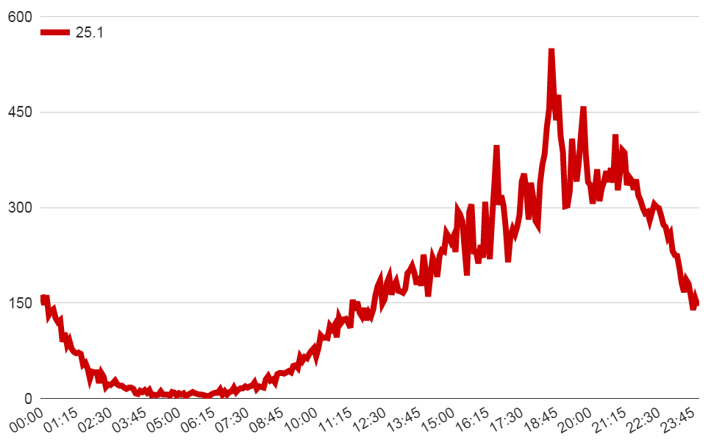
What is going on?
Broken pipe errors background
In tcpdump - half-duplex close sequence.
Notes:
Проблема была ДО centos
Первая сетевая проблема заключалась в фоне ошибок broken pipe.
По дампу трафика было видно, что клиенты, связь с которыми завершается ошибкой Broken pipe, пред этим совершают быстрое закрытие TCP соединения - half-duplex close sequence.
Почему это происходит?

Slide 24
OOO
Out-of-order packet, i.e. packet with incorrect SEQuence number.
Notes:
Приводит к некорректному (для отправителя данных) закрытию соединения - half-duplex tcp close sequence, т.е. отправитель просто получит RST.
OOO, т.е. не тот SEQ.
это плохо, потому что retransmit

Slide 25
What to do with OOO?
One connection packets by one route:
Same CPU core
Same network interface
Same NIC queue
Configuration:
Bind threads/processes to CPU cores
Bind NIC queues to CPU cores
Use RFS
Notes:
выбор очередей в карте
выбор интерфейсов в бонде (в обоих направлениях)
выбор ядра для очереди
выбор ядра для процесса/триды
про RFS будет дальше

Slide 26
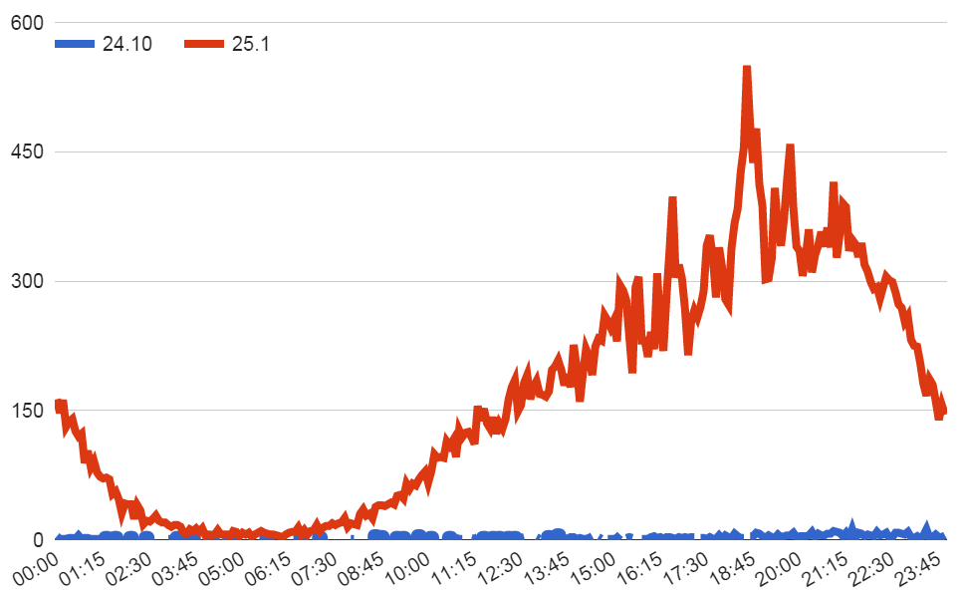
Before/after
Broken pipes per second per server
Notes:
результат

Slide 27
Why is static binding bad?
Load distribution between CPU cores might be uneven

Slide 28
Network
Network load distribution between CPU cores
Notes:
Поиск в гугле по повышенной нагрузке на CPU0 возвращает от 50 тысяч до 150 тысяч страниц. Как вы думаете сколько по CPU1? До миллиона, но ни одного релевантного.

Slide 29
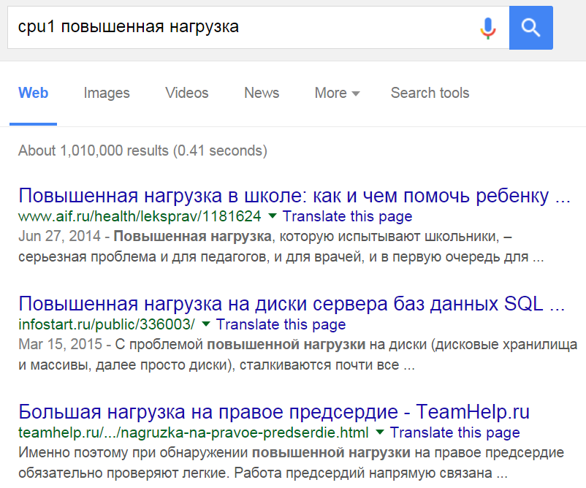

Slide 30
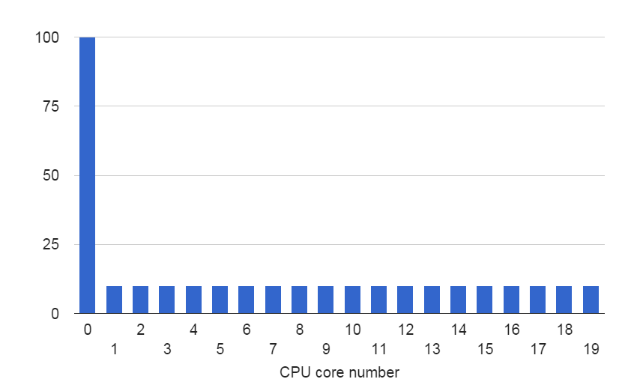
CPU0 utilization at 100%

Slide 31
Why this is happening?
Single queue - turn on more: ethtool -l/-L
Interrupts are not distributed:
dynamic distribution - launch irqbalance/irqd/birq
static distribution - configure RSS
Notes:
динамика распределяет неравномерно
строго говоря, динамическое распределение может быть полезным, когда важна latency, т.к. демоны учитывают NUMA и соблюдают локальность данных

Slide 32
RSS
CPU
RSS
0
1
2
3
4
5
6
7
8
9
10
11
12
eth0
Q0
Q1
Q2
Q3
Q4
Q5
Q6
Q7
Network
Notes:
Допустим мы это сделали CPU0 отпустило
Пропускная способность выросла, но вскоре опять упёрлись в нагрузку по другим ядрам

Slide 33
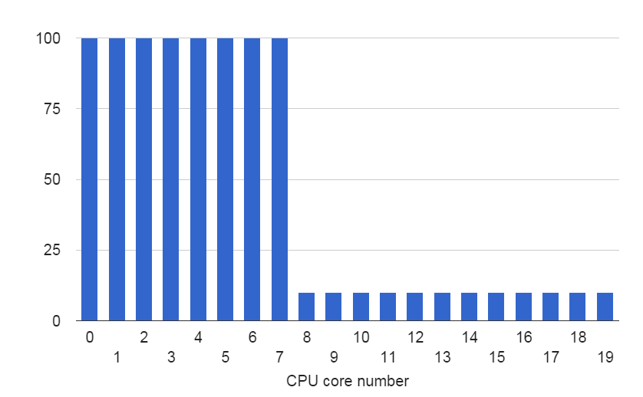
CPU0-CPU7 utilization
at 100%
Notes:
статическое распределение через RSS

Slide 34
We need more queues!

Slide 35
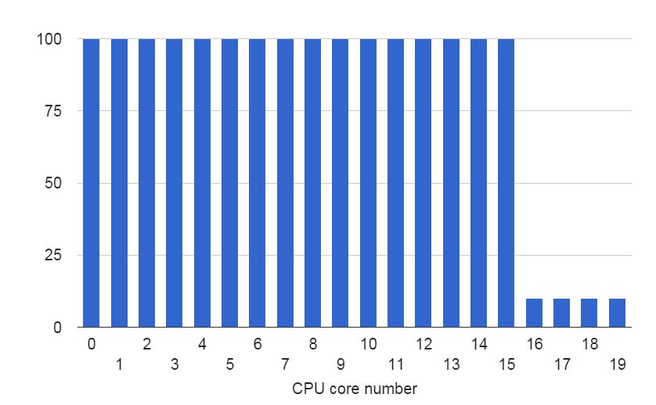
16 core utilization
at 100%
Notes:
RSS может распределить нагрузку только на 16 очередей

Slide 36
scaling.txt
RPS = Software RSS
XPS = RPS for outgoing packets
RFS? Use packet consumer core number
https://www.kernel.org/doc/Documentation/networking/scaling.txt
Notes:
мы это используем!

Slide 37
Why is RPS/RFS/XPS bad?
Load distribution between CPU cores might be uneven.
CPU overhead
Notes:
т.к. отдельные соединения могут быть быстрее
если тридов приложеня меньше, чем ядер

Slide 38
Accelerated RFS
Mellanox supports it, but after switching it on maximal throughput on 10G NICs were only 5Gbit/s.

Slide 39
Intel
Signature Filter (also known as ATR - Application Targeted Receive)
RPS+RFS counterpart
Notes:
Хуже распределяет нагрузку и допускает packet reordering

Slide 40
Network
SoftIRQ
Notes:
мутная тема
Не смотря на то что это раздача и исходящих пакетов больше, softirq net_rx прерываний значительно больше, об этом поговорим чуть позже.

Slide 41
How SoftIRQs are born
Network
eth0
Q0
Q...
Notes:
Что происходит при получении пакета:
…

Slide 42
How SoftIRQs are born
Network
CPU
HW IRQ 42
eth0
Q0
Q...
C0
C...
RSS
Notes:
генерируются на первый пакет,

Slide 43
How SoftIRQs are born
Network
SoftIRQ
NET_RX
CPU0
HW interrupt processing is finished
CPU
HW IRQ 42
eth0
Q0
Q...
C0
C...
RSS
Notes:
затем отключаются, выгребается N пакетов, затем включаются

Slide 44
How SoftIRQs are born
Network
SoftIRQ
NET_RX
CPU0
HW interrupt processing is finished
NAPI poll
CPU
HW IRQ 42
eth0
Q0
Q...
C0
C...
RSS
Notes:
HW отключаются, выгребается N пакетов, затем включаются

Slide 45
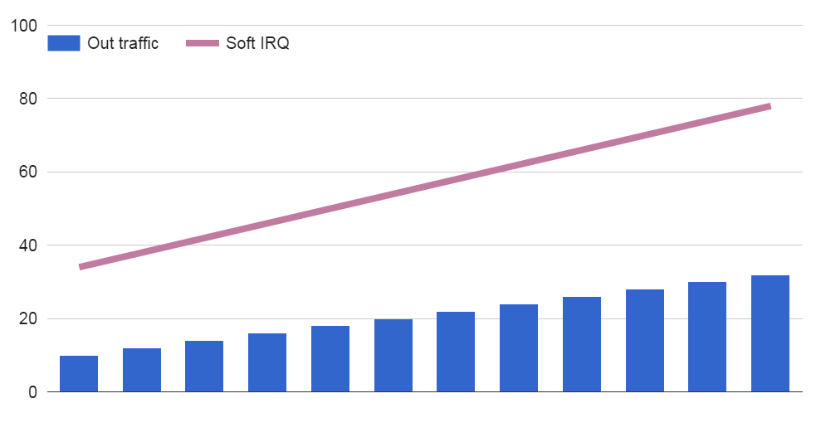
What to do with high SoftIRQ?

Slide 46
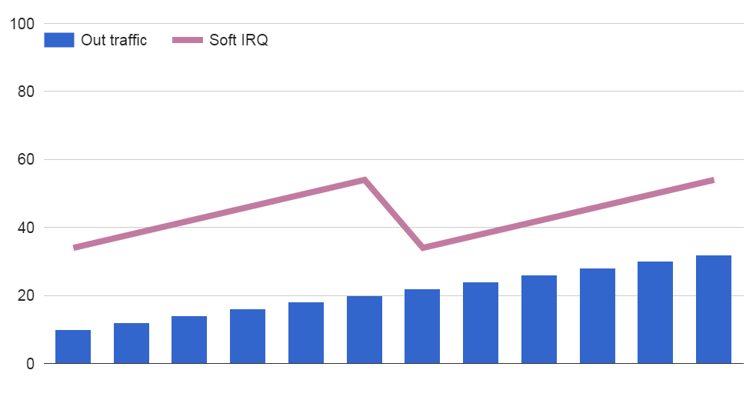
Interrupt moderation
ethtool -c/-C

Slide 47
Why is interrupt moderation bad?
You have to balance between throughput and latency

Slide 48
What is going on?
Too rapid growth

Slide 49
Health ministry is warning!
CHANGES
REVERT!
TESTS
KEEP IT
Notes:
обязательно откатывайте те изменения, который вам не дали однозначного выигрыша!
в противном случае рано или поздно они ухудшат производительность системы!

Slide 50
Thank you!
Odnoklassniki technical blog on habrahabr.ru http://habrahabr.ru/company/odnoklassniki/
More about us
http://v.ok.ru/
Dmitry Samsonov
dmitry.samsonov@odnoklassniki.ru
Notes:
На выполнение этой задачи было потрачено много времени, но мы
решили и старые, и новые проблемы
освоили новые технологии и углубили знания о линуксе
и самое главное - получили бесценный опыт
Подходите ко мне после доклада, задавайте вопросы, рассказывайте про ваши истории успеха и проблемы - мне это интересно!

